Slide 1

Diplomado la 4RI desde el IoT
Aplicación IoT: Comercio y Retail
Orlando David Orbes Gómez
Jairo Iván Marín Masméla
Martin Alberto Hernandez Henao
Gelbert Gutiérrez Domínguez
Javier Corredor
Docente: Jorge Cock

Slide 2
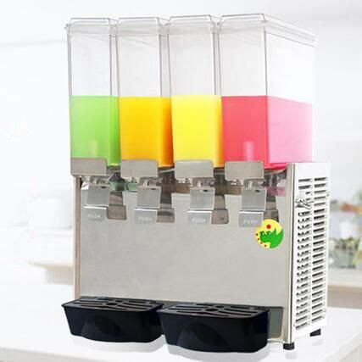
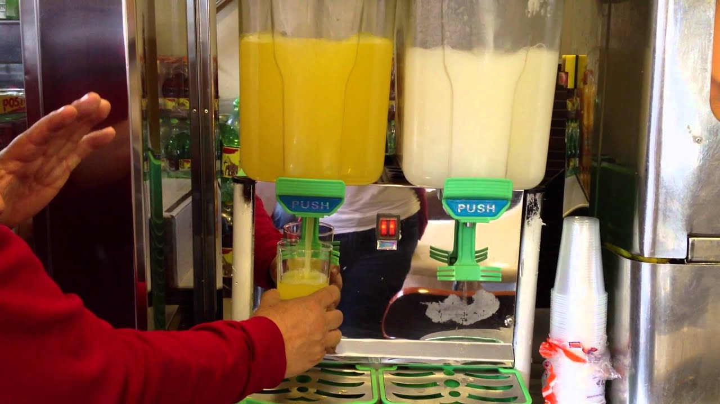
Aplicación: Dispensador de bebidas frías

Slide 3
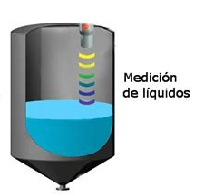
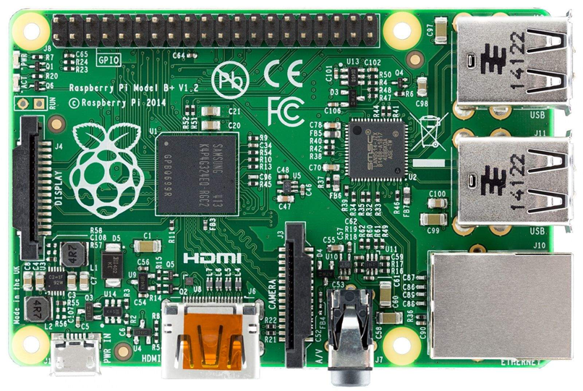
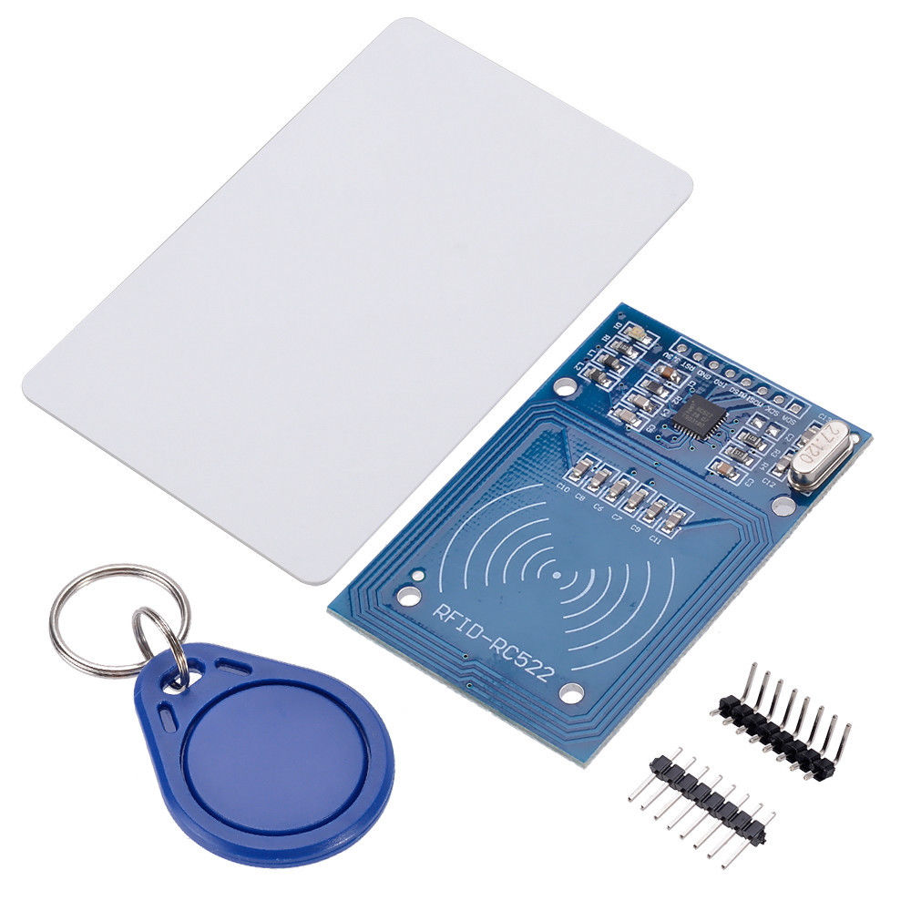
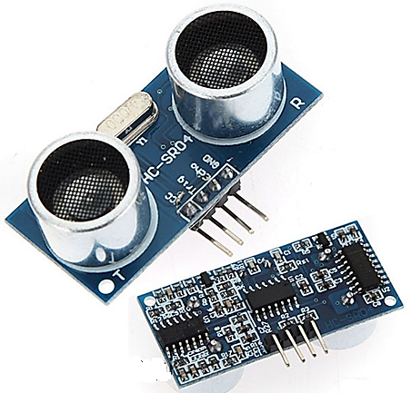
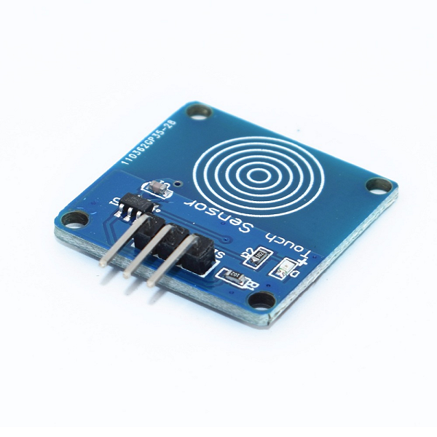
Aplicación: Dispensador de bebidas frías
Raspberry PI
Tecnología RFID
Sensor capacitivo
Sensor ultrasónico

Slide 4
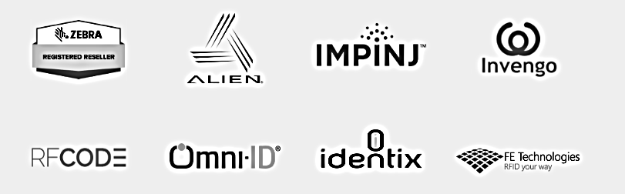
Dispensador de bebidas frías
Marcas líderes en tecnología RFID
http://www.kimbaya.com

Slide 5

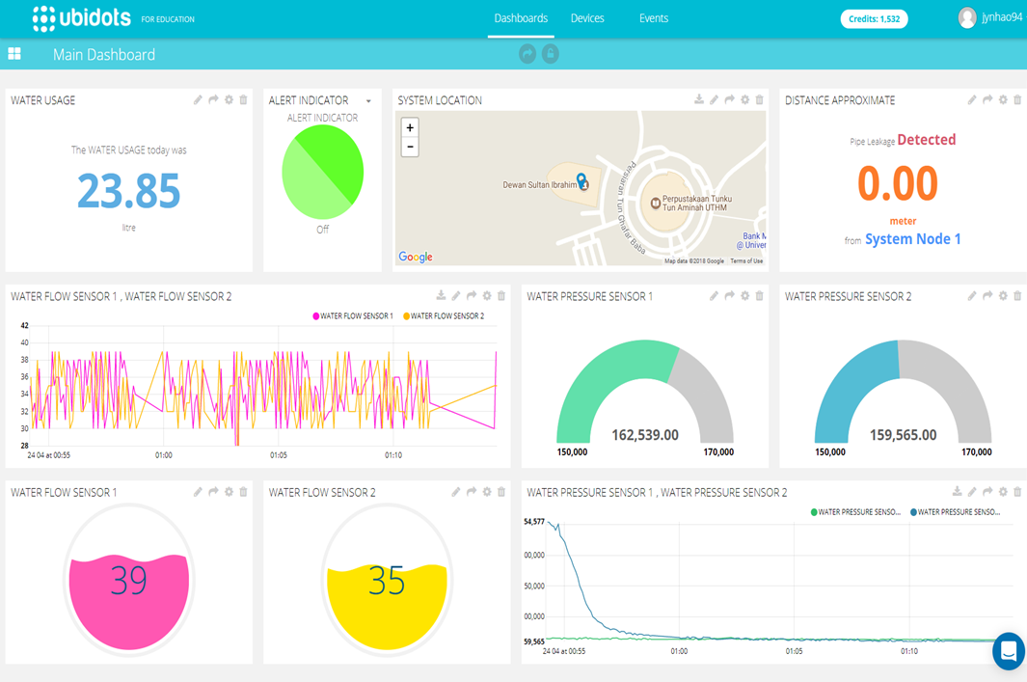
Aplicación: Dispensador de bebidas frías
Almacenamiento y gestión de datos
API : Ubidots
Plataforma IoT que habilita la toma de decisiones
a empresas de integración de sistemas a nivel global.
Permite enviar datos de sensores a la nube, configurar
tableros y alertas, conectarse con otras plataformas,
usar herramientas de analítica y arrojar mapas de datos
en tiempo real.
https://connectamericas.com/es/company/ubidots

Slide 6
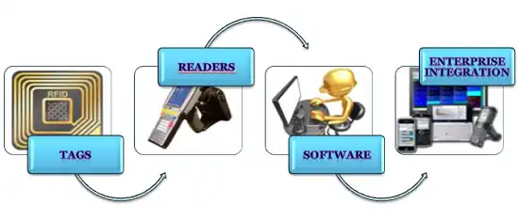
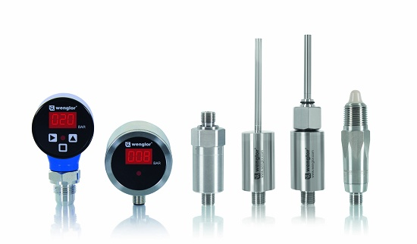
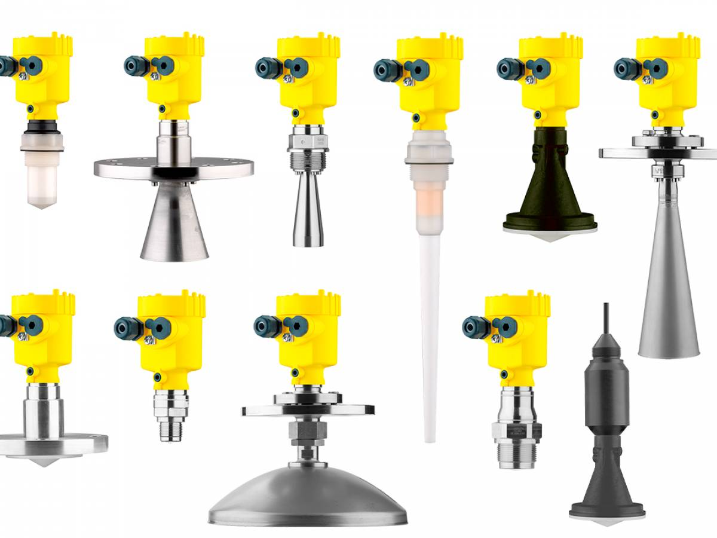
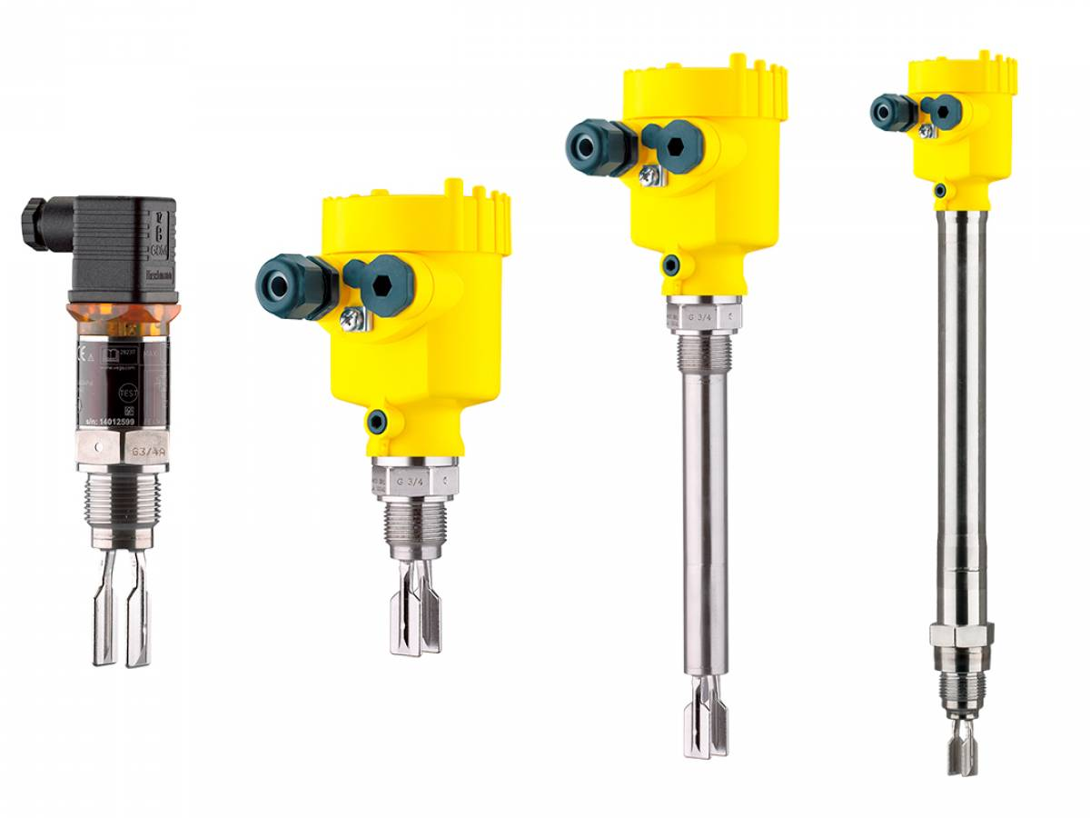
Aplicación: Dispensador de bebidas frías
Tecnologías
Medidores de nivel radar VEGAPULS
https://www.tecnologia-informatica.com/tecnologia-rfid-tags/
Interruptores de nivel vibratorios para líquidos VEGASWING
https://www.secoin.com.uy/blog/cómo-lograr-mediciones-de-nivel-precisas-en-aplicaciones-con-espuma
http://www.interempresas.net/Medicion/FeriaVirtual/Producto-Sensores-de-fluido-Wenglor-180735.html

Slide 7
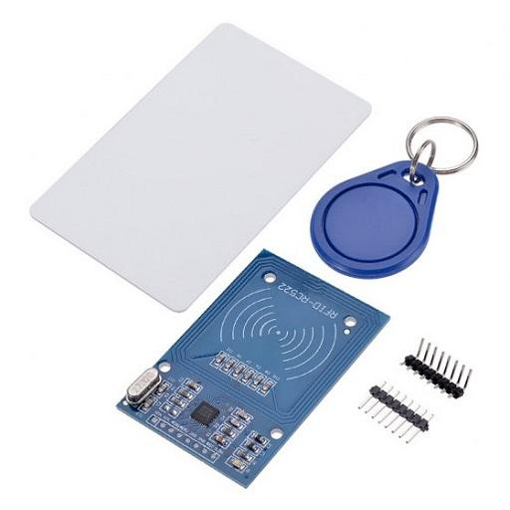
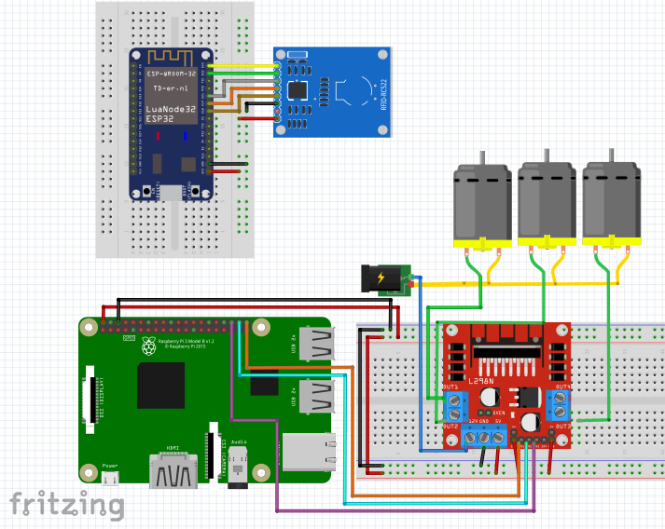
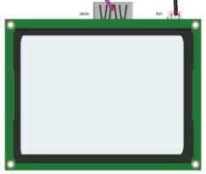
Implementación Hardware
RFID RC522 13.56 MHz

Slide 8
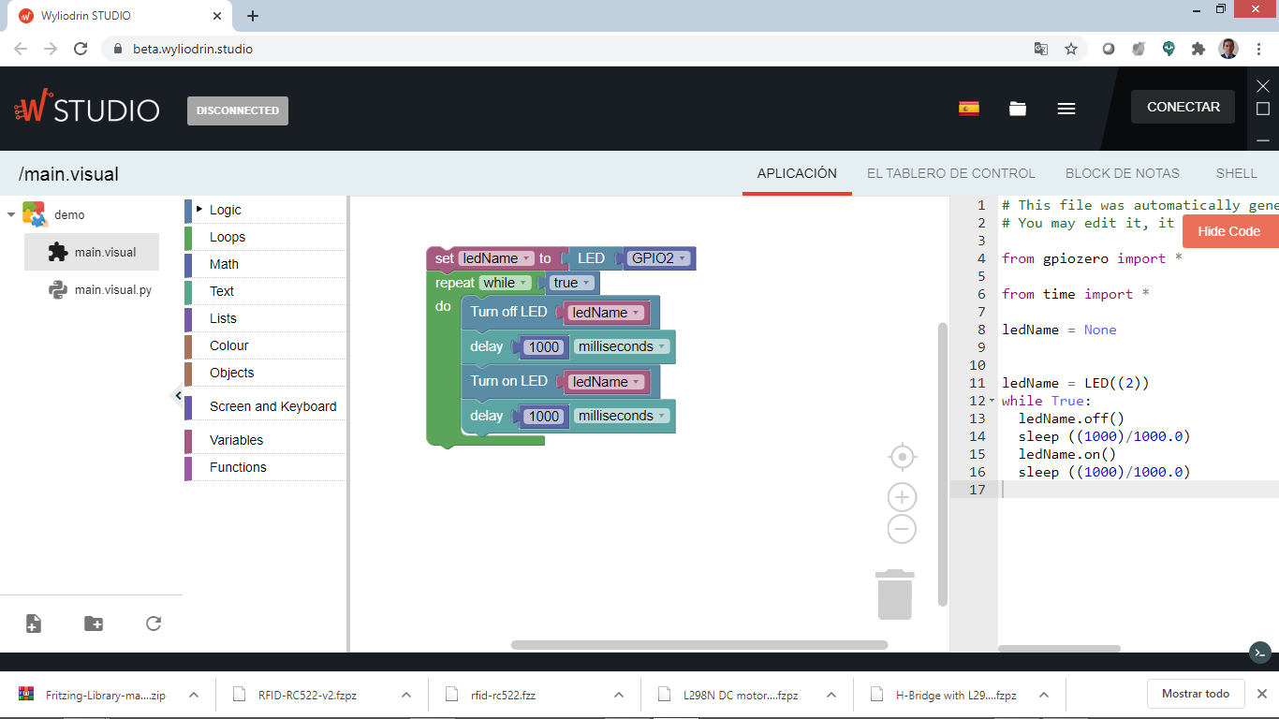
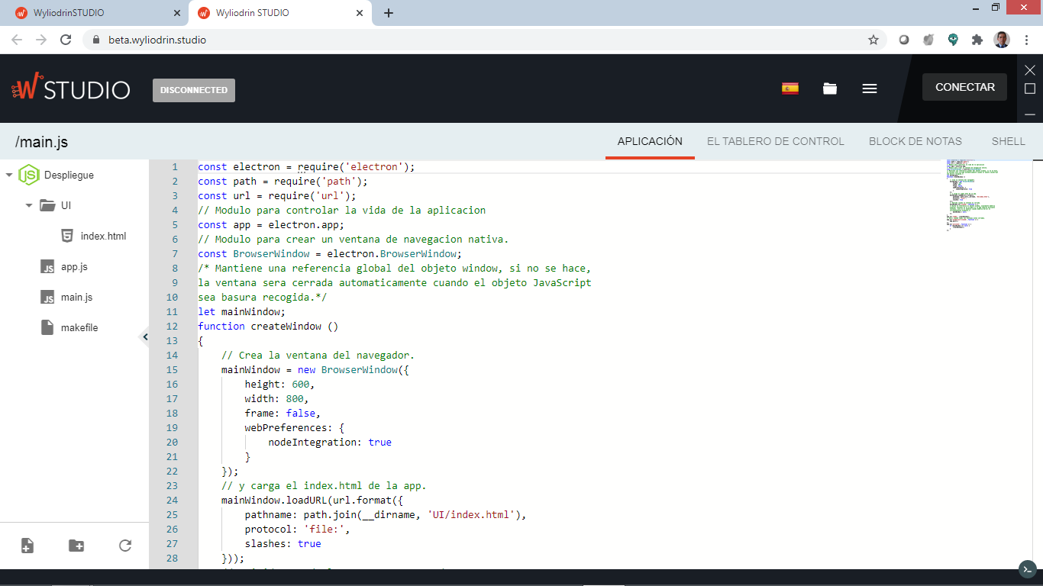
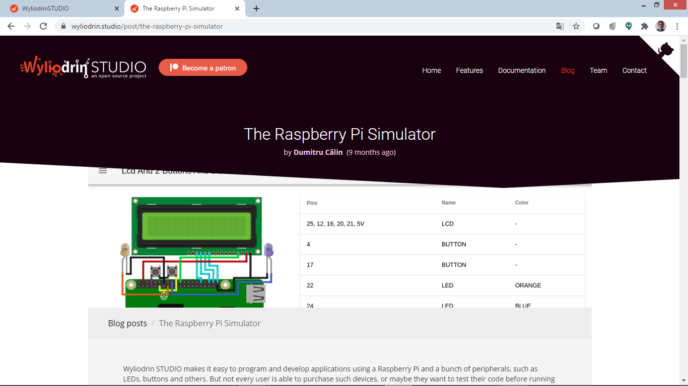
Desarrollo programación
https://beta.wyliodrin.studio/

Slide 9
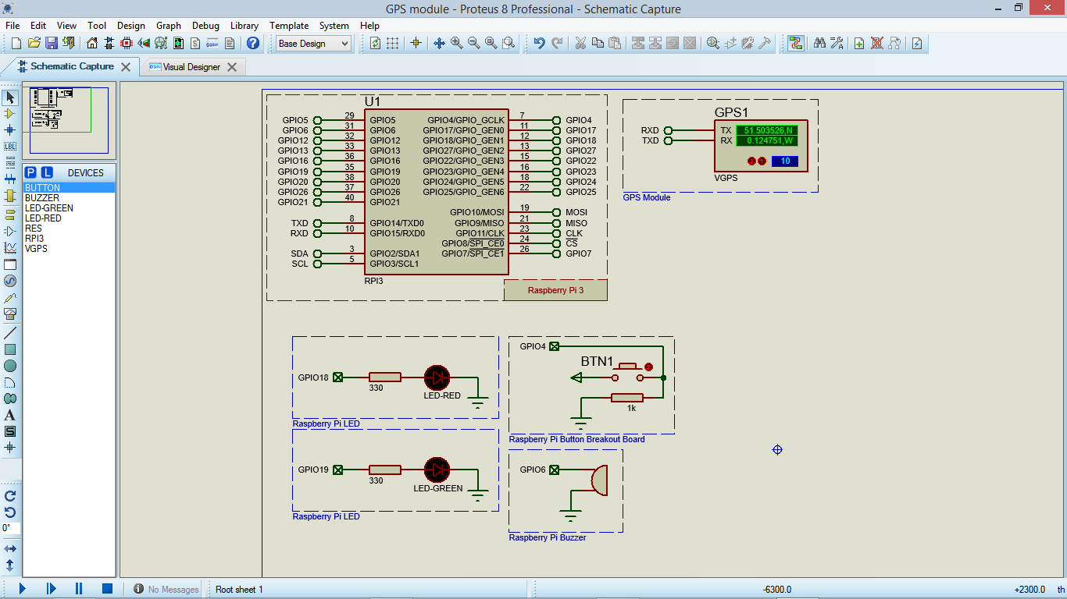
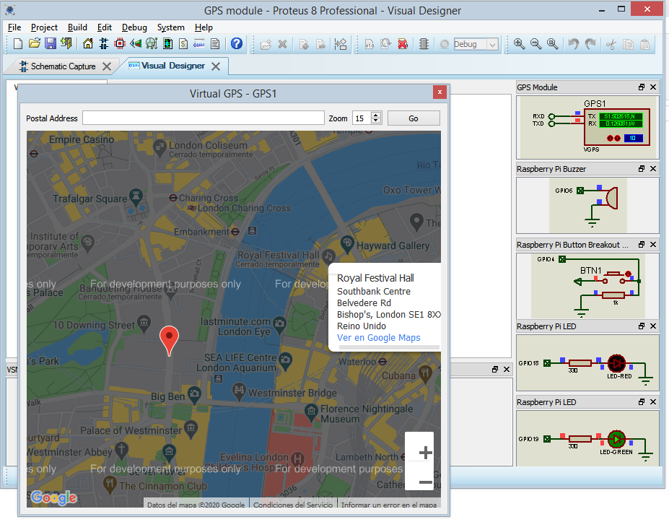
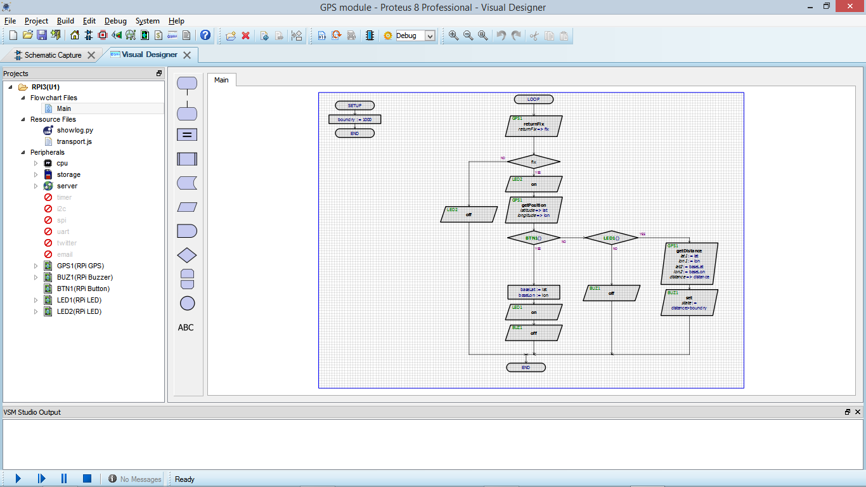
Diseño y Simulación

Slide 10
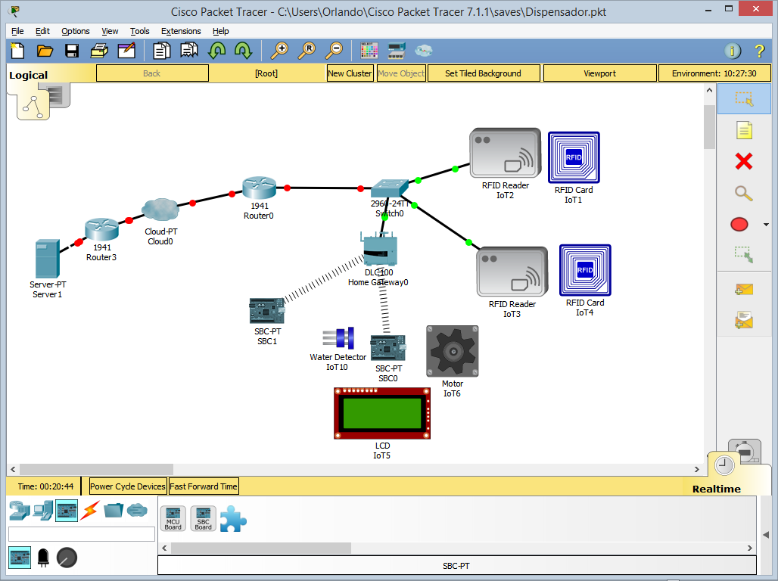
Infraestructura de comunicación

